Slide 1
Сказочные
инструменты

Slide 2
У нее вся душа на распашку,
И хоть пуговки есть – не рубашка,
Не индюшка, а надувается,
И не птица, а заливается.

Slide 3
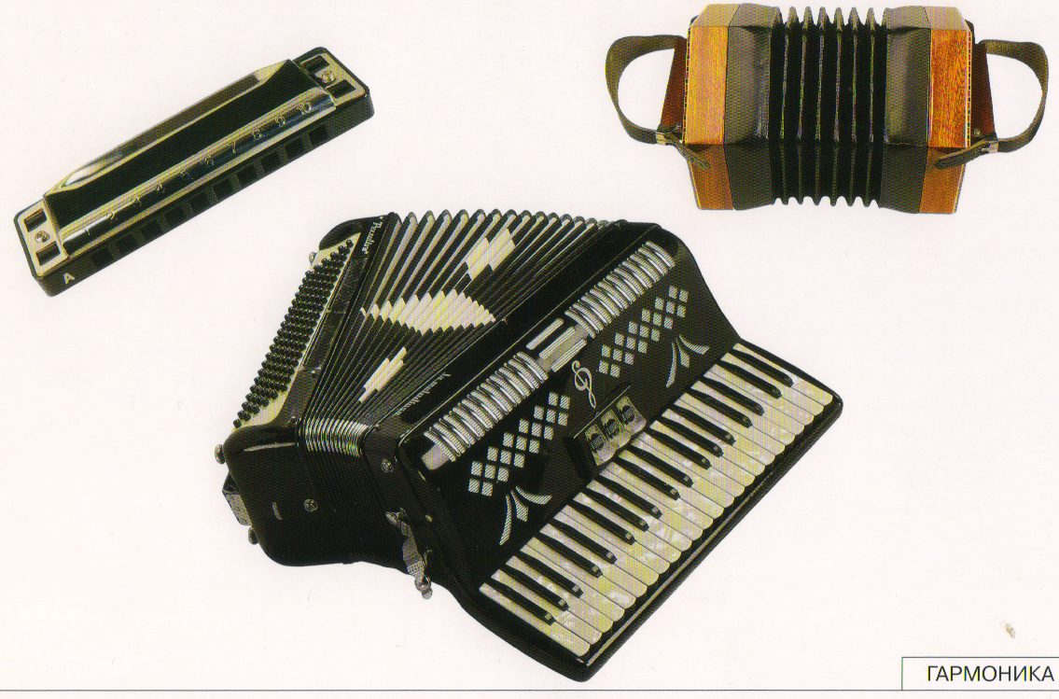

Slide 4
Я стою на трех ногах,
Ноги в черных сапогах.
Зубы белые, педаль.
Как зовут меня?..

Slide 5
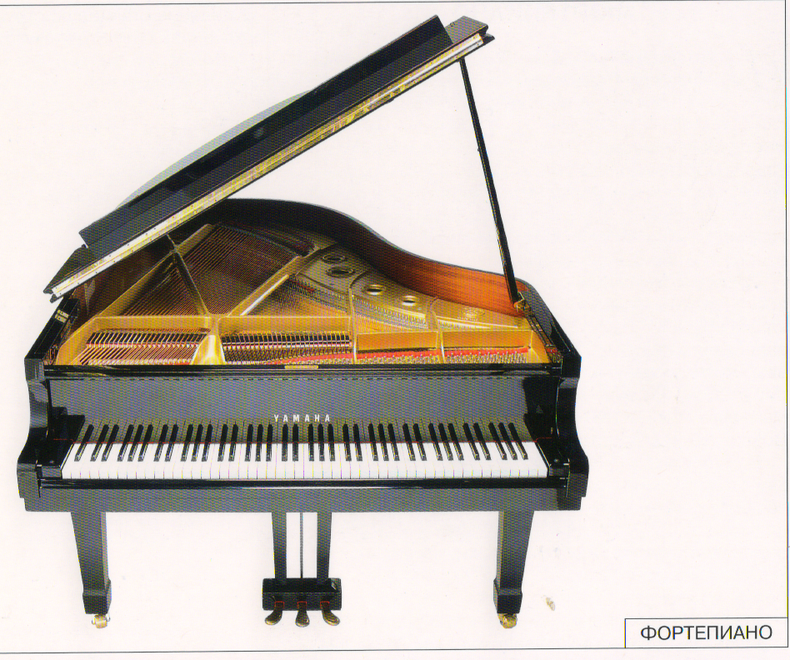

Slide 6
Три струны, а звук какой!
С переливами, живой.
Узнаю его в момент –
Самый русский инструмент.

Slide 7
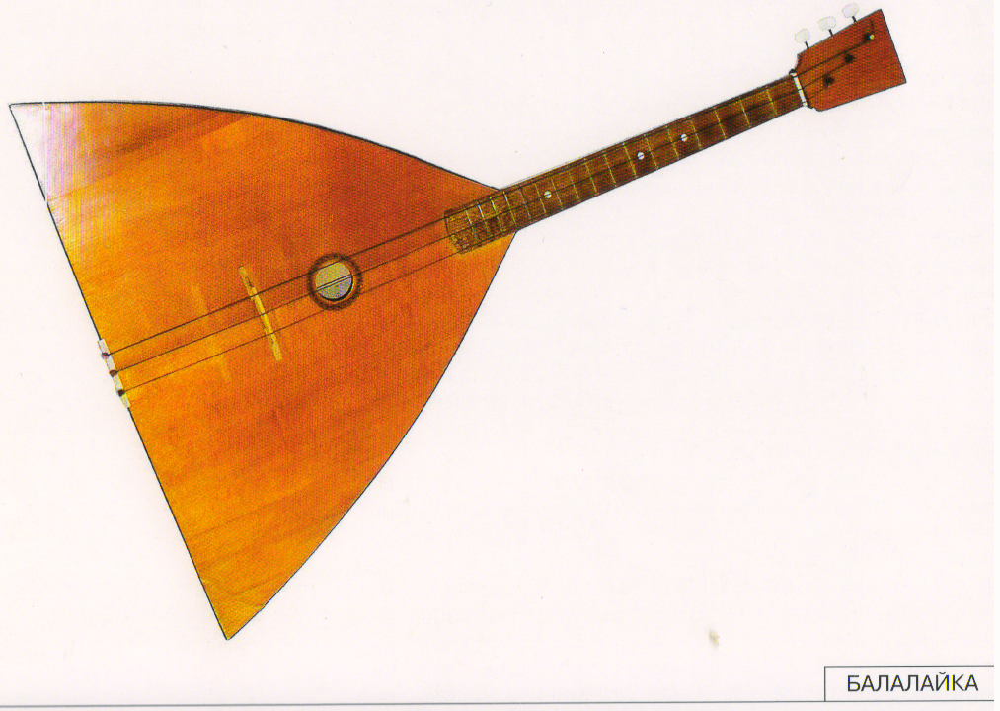

Slide 8
В лесу вырезана, гладко вытеснена,
Поет-заливается, как называется?

Slide 9
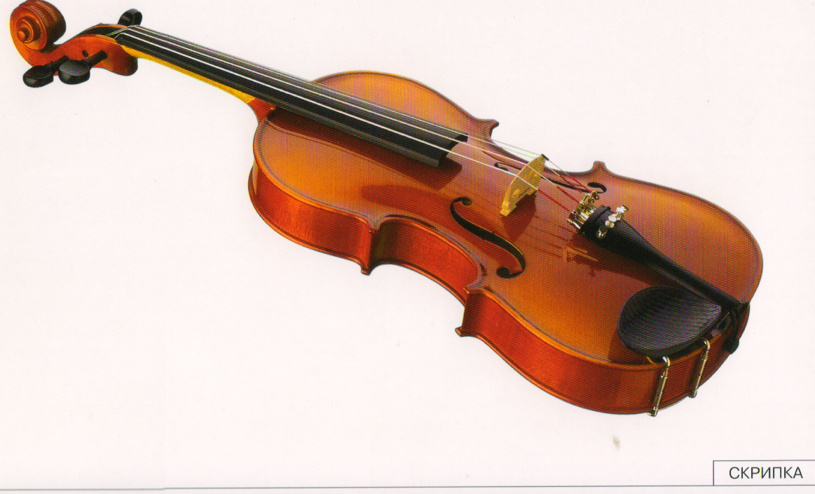

Slide 10
Первые марши играют военные,
Дяденьки дуют лишь в них здоровенные.
А вот вторые на крышах стоят,
Дружно зимою все сильно дымят…

Slide 11
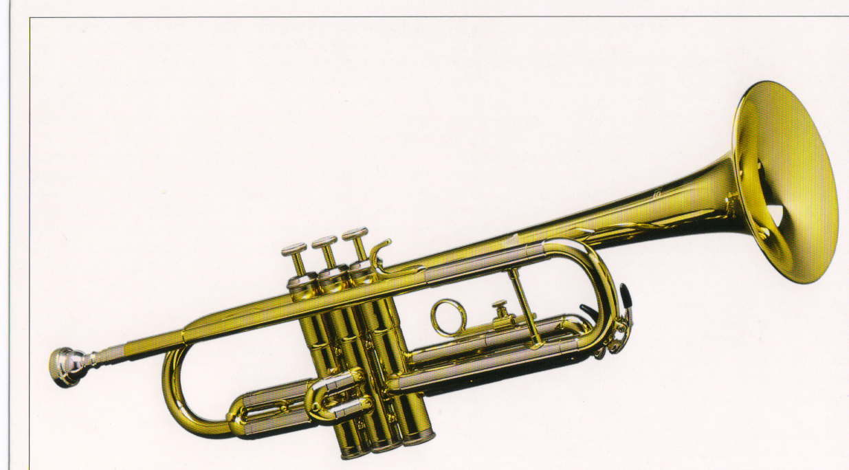

Slide 12
Инструмент тот с древних пор
Украшал собой собор.
Украшает и играет,
Весь оркестр заменяет.

Slide 13
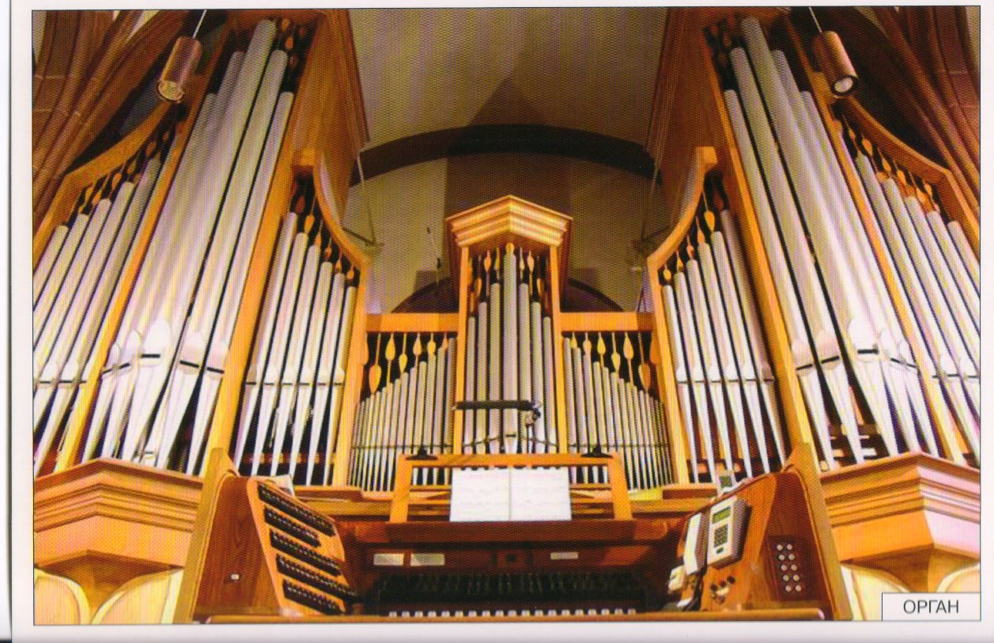

Slide 14
Этот струнный инструмент
Зазвенит в любой момент –
И на сцене в лучшем зале,
И в походе на привале.

Slide 15
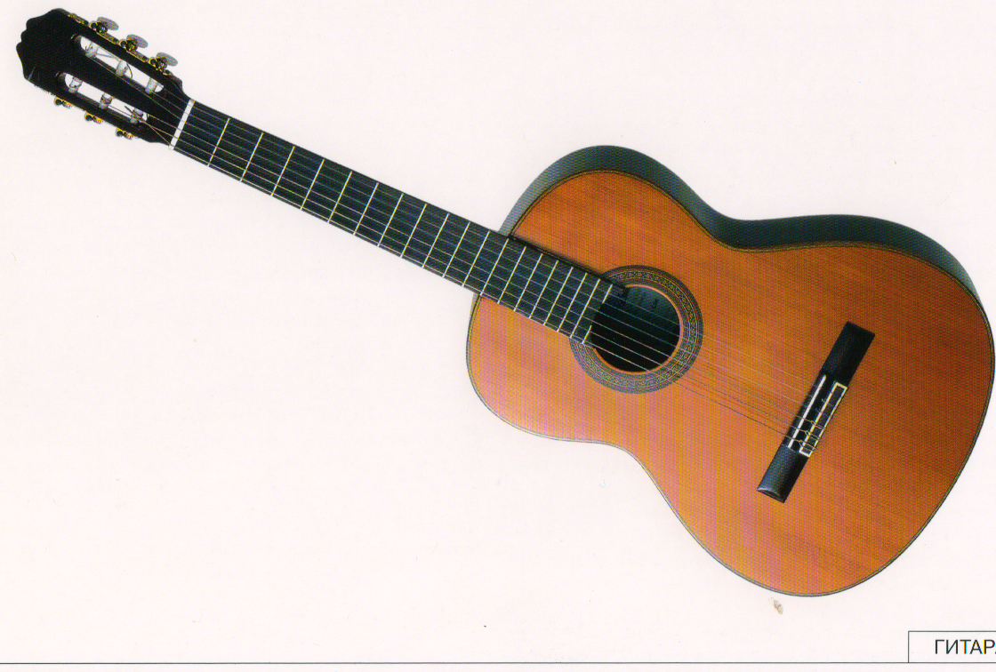

Slide 16
Со мной в поход легко идти,
Со мною весело в пути,
И я крикун, и я буян,
Я звонкий, круглый…

Slide 17
